Slide 1
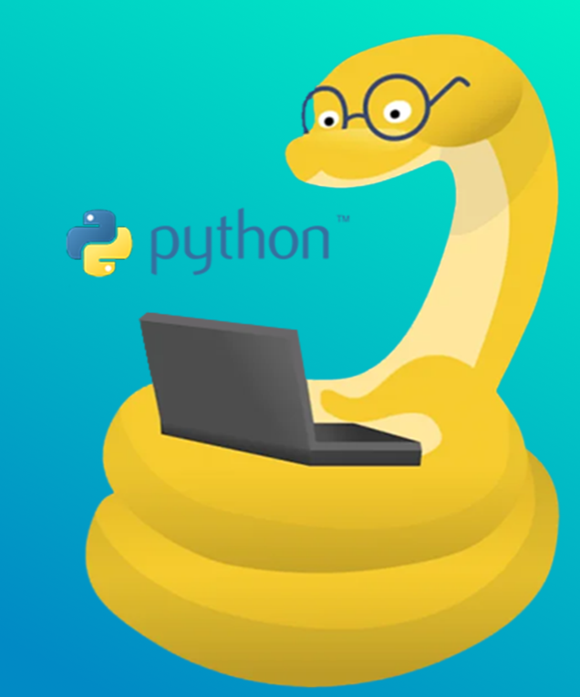
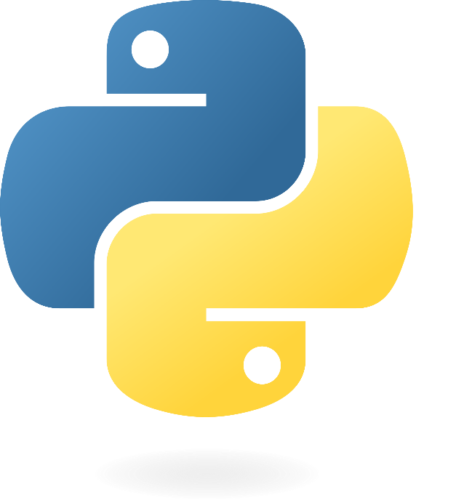
Введение в курс, азы языка программирования Python

Slide 2
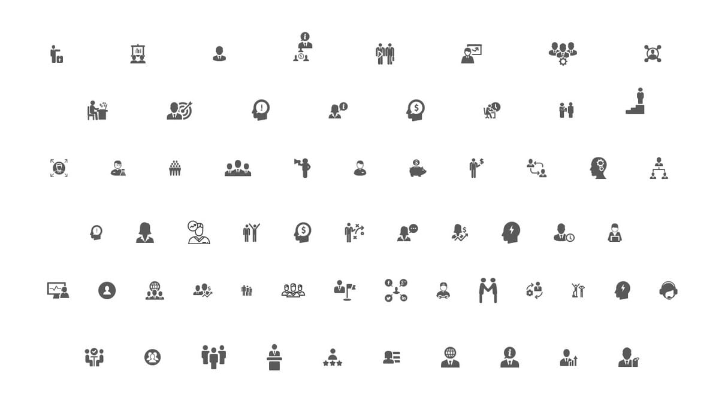
Краткое содержание курса
Написание кода на Google Colab
Основы Python и основные понятия в Big Data
Принципы работы и применения Pandas, Numpy, Matplotlib, SciPy

Slide 3
План занятий
1. Настройка Google Colab, Основы Python и продвинутые функции, анализ данныз
9. Защита проекта
2-3. Numpy, pandas
3-4. Matplotlib, scipy
5-8. Выполнение проекта

Slide 4
Анализ данных
- Процесс проверки, очистки, преобразования и моделирования данных
Цепь последовательных этапов:
Определение проблемы
Извлечение данных
Подготовка данных – очистка
Подготовка данных – преобразование
Исследование и визуализация данных
Предсказательная модель
Проверка модели, тестирование
Развертывание – визуализация и интерпретация результатов

Slide 5

Удобная платформа
Google Collab позволяет запускать код Python непосредственно в браузере, без необходимости установки дополнительного ПО.
Облачное хранилище
Все ноутбуки сохраняются в облачном хранилище Google Drive, что позволяет легко делиться кодом и данными.
Доступность библиотек
Google Collab легко интегрируется с многими популярными библиотеками Python для анализа данных и машинного обучения
Введение в среду разработки Google Colab

Slide 6
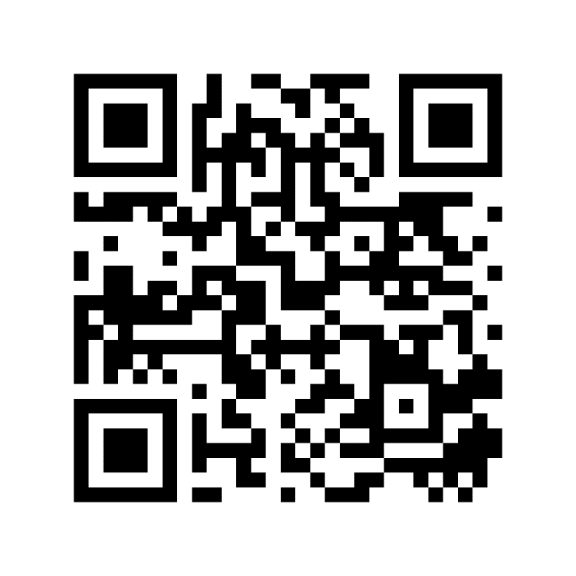
Переход в Google Colab
https://colab.research.google.com/?hl=ru

Slide 7
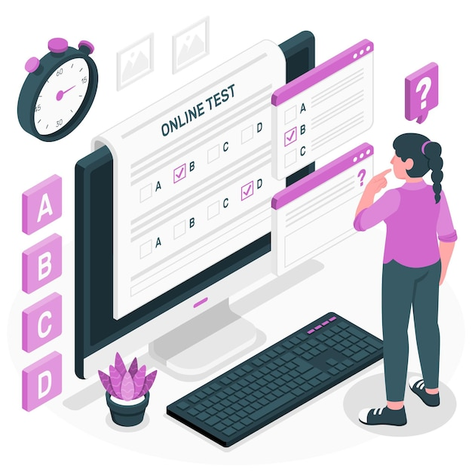
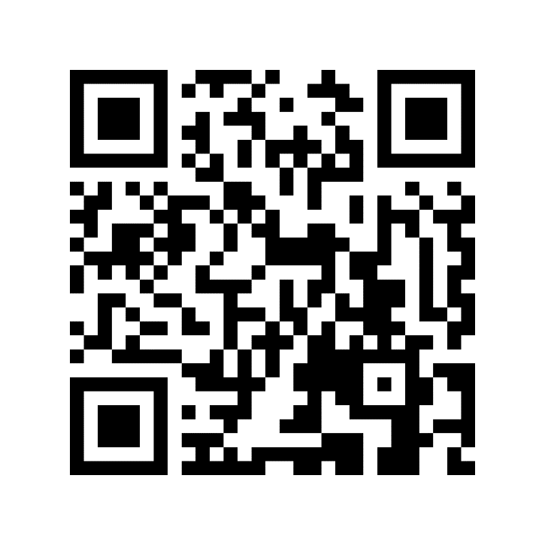
Тест
https://forms.gle/ZzujEqe1i2aeBpYK9

